Slide 1

NHIỆT LIỆT CHÀO MỪNG CÁC THẦY CÔ GIÁO
VỀ DỰ GIỜ LỚP 4A
MÔN TOÁN
BÀI 32: LUYỆN TẬP CHUNG (tiết 1)
Người thực hiện: Phạm Thị Ngọc
Đơn vị: Tiểu học Nam Hưng

Slide 2
KHỞI ĐỘNG

Slide 3
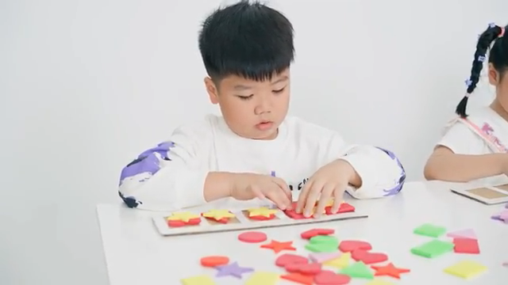

Slide 4
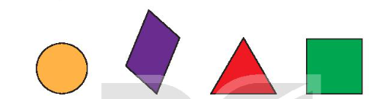
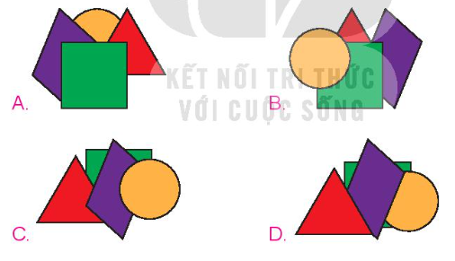
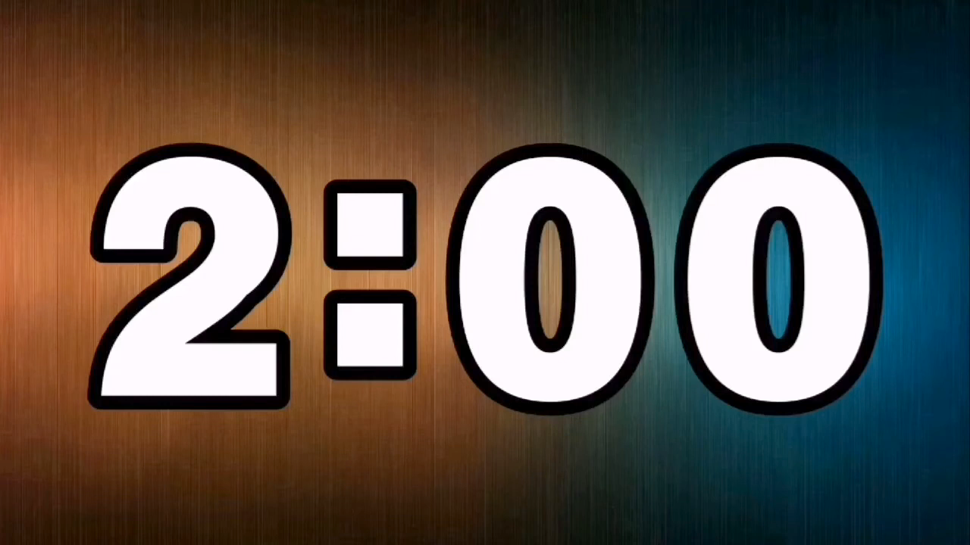
1. Chọn câu trả lời đúng:
Việt có 4 miếng dán như sau:
Biết Việt dán hình bình hành sau khi dán hình vuông và trước khi dán hình tam giác. Hỏi hình nào dưới đây là sản phẩm của Việt?

Slide 5

Việt dán hình bình hành sau khi dán hình vuông và trước khi dán hình tam giác, nghĩa là 3 hình đó được dán theo thứ tự từ trước đến sau là: hình vuông, hình bình hành, hình tam giác. Hình dán trước sẽ là hình ở bên dưới trong hình vẽ.

Slide 6
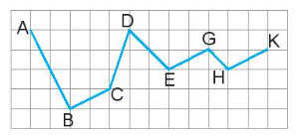
2. Quan sát hình sau, hãy chỉ ra:
a) Hai đoạn thẳng song song với nhau.
b) Hai đoạn thẳng vuông góc với nhau.

Slide 7

2. Quan sát hình sau, hãy chỉ ra:
a) Hai đoạn thẳng song song với nhau:
EG và HK
b) Hai đoạn thẳng vuông góc với nhau:
AB và BC

Slide 8
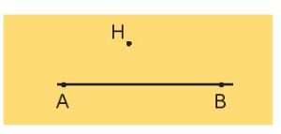
3
a) Vẽ đường thẳng AB và điểm H không nằm trên đường thẳng AB (theo mẫu)
b) Vẽ đường thẳng CD đi qua điểm H và vuông góc với đường thẳng AB.
c) Vẽ đường thẳng EG đi qua điểm H và song song với đường thẳng AB.

Slide 9
3
a) Vẽ đường thẳng AB và điểm H không nằm trên đường thẳng AB (theo mẫu)
H
A B

Slide 10
3
b) Vẽ đường thẳng CD đi qua điểm H và vuông góc với đường thẳng AB.
C
H
A B
D

Slide 11
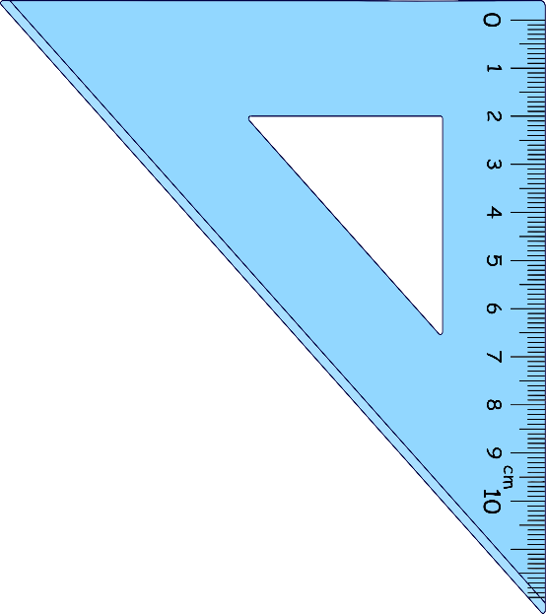
3
c) Vẽ đường thẳng EG đi qua điểm H và song song với đường thẳng AB.
C
E
H
G
A B
D

Slide 12
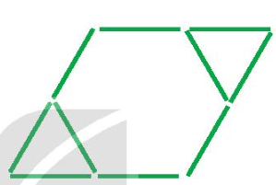
4
Lấy các que tính xếp thành hình bên. Di chuyển 2 que tính để được 2 hình thoi.

Slide 14
4
Lấy các que tính xếp thành hình bên. Di chuyển 2 que tính để được 2 hình thoi.

Slide 16








HẸN CÁC THẦY CÔ VÀ CÁC EM
Ở TIẾT HỌC SAU!

